Slide 1
Методологические основания современного научного познания

Slide 2
План
О методологизации современной науки
Природа метода.
3. Структура мышления как основа учения о методе 4. Универсальные методы мышления
Феноменологический
Герменевтический
Диалектический
Критический
5. Общенаучная методология
Современный системный подход
Синергетический подход
Информационный подход

Slide 3
Введение
Метод – способ целенаправленного взаимодействия познающего субъекта с объектом познания.
Применение мышления к получению знания о Мире называется познанием.
Два аспекта познавательной ситуации: ЧТО мыслим и КАК мыслим.
Метод – “путь”, которым следует мысль к в своему предмету, к тому «о чём мысль». (Синоним – «подход»)
Метод (в науке) – рефлексивно и последовательно применяемая система доказательств или обоснования знания (аргументация).
Отношение к методу научного познания может быть разным в зависимости от ударения на ЧТО или КАК:
Чисто инструментальным и прикладным для познавательных задач, а может быть главенствующим. Последняя ситуация складывается в современной науке.

Slide 4
Как таковой - метод:
С одной стороны, исходит из «природы» мышления с другой - из природы объекта.
Чем ближе к конкретному объекту приближается мысль, тем больше метод учитывает его конкретную специфику. Так образуются методы частных наук.
Чем ближе к субъекту познания, тем более универсальным является метод, тем больше он свидетельствует о «тождестве бытия и мышления», о том, что мышление субъекта, язык на котором он способен говорить, есть «голос самого Бытия».

Slide 5
Ступени метода
МЫШЛЕНИЕ – по ступеням «спускается» к
своему предмету….
- универсальные (философские) методы мышления/познания
- Общенаучные методы
- Методы частных наук
- Методики
ПРЕДМЕТ

Slide 6
О методологизации современной науки
Современная наука характеризуется принципиальным вниманием к методологии. Это внимание вызвано новым классом задач, которые вынуждена решать наука и техника; необходимостью познания (1) сложных (2) динамических объектов - в основном (3) искусственного конструктивного (!) происхождения.
Современная наука решает преимущественно комплексные проектные задачи, которые не допускают применения одного классического аналитического подхода.
Важным фактором является скорость инноваций, т.е. появление новых конструктивных объектов. В области прикладных исследований знания устаревают очень быстро. (Для высокотехнологический отраслей период полураспада знания составляет 2-3 года).

Slide 7
Классическая наука – преобладание аналитического подхода.
Его особенности:
Редукционизм – сведение сложного к простому, системы к ее элементам.
Эволюционизм – сложное рождается из простого.
Геометризм – пространственная репрезентация объекта (Аналитическая геометрия Декарта).
Дисциплинарный подход к членению знания.

Slide 8
При решении комплексной (междисциплинарной) задачи, требующей синтеза наук и теорий, интеграция знания осуществляется не путем создания общей теории, а созданием общих методологических рамок и подходов.
При методологизации познания возникает задача управления знаниями (управление решением задач), которую в общем случае берет на себя специалист по экспертным системам, методолог или <специально подготовленный> философ.

Slide 9
Обыденное познание тоже по-своему «методологично». Так, органы чувств это «инструменты», посредством которых из совокупности свойств предмета вычленяются нужные для жизни.
Не определив, какими методами мы действуем и познаем, ничего определенного сказать о предмете невозможно.
В философии всегда было принято показывать способ мышления (метод), а не один только результат (знание). В науке тоже самое, но с одним отличием – в философии отслеживается сам процесс мышления , наука как правило опускает этот момент.
В целом: Методологизация науки – это стремление преодолеть ограничения дисциплинарности для решения конструктивных или проектных задач.

Slide 10
Природа метода. Методологические стратегии.
Метод – путь, которым следует мысль к в своему предмету, к тому «о чём мысль». Именно потому, что это движение мысли к предмету, метод есть путь познания.
Познание - процесс «наполнения» мысли (мышления) содержанием. Этим содержанием является знание <о предмете мысли>. Без стремления к знанию нет мышления. Без мышления есть только представления (как у животных). Знание - телос мышления, то, для чего мышление.

Slide 11
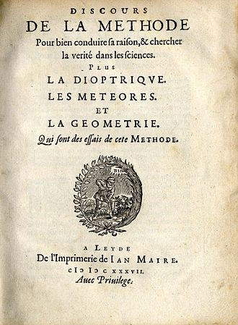
Р.Декарт «Рассуждение о методе, чтобы хорошо направлять свой разум и отыскивать истину в науках» - 1637

Slide 12
Мышление есть единство двух сторон: пути (метода) и его телоса (знания). Эти стороны относятся друг к другу как форма и содержание.
Знание не есть сам предмет (или Мир) к познанию которого стремится мысль. Знание существует только в форме самой мысли.

Slide 13
Аристотель замечает: «когда я вижу камень, в душе моей не камень, но форма его». Само знание есть форма предмета (in-forma-tio, как мы говорим сегодня) «помещенная» в мысль. Предмет, попадая в сферу мысли (осмысления), приобретает форму адекватную форме мысли. Поэтому следует допустить, что имеет место чистая форма мысли («чистый метод»), как таковая независимая от какого-то предметного содержания.

Slide 14
О существовании чистой формы мысли свидетельствуют всем знакомые формальная логика и математика (математическая логика). Логика и математика выражают и методически отрабатывают пути мышления при познании любого предмета. Как таковые эти науки – чистая форма знания: знание о самом знании. Возможность иметь такое знание дает нам то обстоятельство, что знание <о предмете> существует в формате мысли (информации).

Slide 15
Есть основания считать, что особый статус логики и математики среди других «позитивных» наук связан с тем, что они имеют методологический статус, т.е. они разрабатывают сами методы (формы) познания.
Методологический и методический статус логики и математики ясно проявляется в их прикладном значении, когда они применяются для решения «позитивных» познавательных задач в других науках. (Стоит заметить, что во многих случаях слово «метод» имеет смысл - «способ решения задачи»).
Например: алгебра – это одновременно и алгебраический метод. То же о дифференциальном исчислении и т.д.

Slide 16
Рефлексивность метода
Мысль является мыслью тогда и только тогда, когда она «знает себя как мысль» -мышление <человеческое> обязательно носит рефлексивный характер. «Я не только мыслю <некоторый предмет> но и сознаю, что его мыслю».
Всякое суждение самим фактом своего высказывания утверждает: есть тот, кто мыслит (высказывает). (Всякое суждение перформативно)

Slide 17
Именно внимание к перформативной (и вместе с тем - рефлексивной) части суждений составляет одну из особенностей философской позиции. Философия (как особый тип познания) возникает в тот момент, когда начинают спрашивать: «А откуда ты это знаешь?», «А правильно ли ты видишь?», «А верно ли ты думаешь?».

Slide 18
Философская позиция, акцентируя рефлексивную сторону процесса мышления, носит в сущности методологический характер, является учением о Методе.
Эта же особенность философского знания (рефлексивного знания о знании) дает основания, чтобы противопоставить философию <позитивной> науке. Философское познание не имеет предмета в том же смысле, в котором его имеют эти науки. Её тема (телос) – «что это за существо, которое заботит познание Мира»

Slide 19
Структура мышления как основа учения о методе
Основной учения о методе является учение о чистой форме самого мышления (познания). Любой метод научного познания в пределе имеет форму самого мышления, представляет собой некоторый синтез формы с конкретным содержанием данной науки.
К собственным способностям мышления относятся синтез, индукция, дедукция, обобщение, идеализация, абстрагирование и пр. Это и есть примеры чистых форм мышления, которые одновременно служат путями познания разного рода предметов.

Slide 20
Структурная сложность акта мышления имеет два аспекта: стратификации и многомерности.
Первое, что следует иметь в виду – мышление есть стратифицированный (ступенчатый) процесс, т.е. разделенный на несколько уровней. Способность мышления предполагает переход с одного уровня на другой (в том числе в процессе и посредством обучения).

Slide 21
Классическое именование этих ступеней (применительно к предметному познанию):
Представление (лат. representatio) – на этом уровне “мыслимое” (референт и ноэма) предстает в сознании посредством символического обозначения, т.е. именования; представляющее мышление действует в ассоциативной логике.
Рассудок (греч. дианойа; лат. Ratio; нем.Verstand) – определяется принципиальной способностью к суждению (умозаключению); действует в логике категориальных различений; научная теория (система логически согласованных суждений) – вершина рассудочного (категориального) мышления
Разум (греч. Нус; лат. Intellectus; нем. Vernunft) – понимающее мышление; действует в «диалектической логике» перехода.

Slide 22
Многомерность акта мышления будет ясна, если полностью развернуть общую структуру суждения: «S есть P» (Субъект есть предикат).
Пусть этим суждением будет: «Тигры - хищники». Как таковое, это суждение производит, (1) операцию различения и, (2) операцию связывания (отождествления, обобщения, синтеза).
Главный закон формальной логики – закон тождества – эту зависимость фиксирует. Закон допускает, что можно делать ударение либо на тождестве, либо на различии

Slide 23
Кроме (1-2) всякая мысль совершает еще две операции – (3) рефлексии и (4) интерпретации.
Рефлексивная операция определяет позицию говорящего и выражается в скрытой перформативной части суждения (Я знаю, что // тигры это хищники).
Интерпретационная составляющая акта мышления в общем случае отсылает к понятности высказывания, к тому, что оно произнесено на понятном адресату языке. «Тигры это хищники» - есть высказывание на русском языке.
Каждое высказывание (речевая форма мысли) – (1) различает, (2)объединяет, (3) рефлексирует, (4) интерпретирует – и вне этих операций человеческого мышления не существует.

Slide 24
Структура высказывания
Объединять
(«видеть общее во всех вещах»)
I
рефлектировать - «S есть P» - интерпретировать
(сообщать) I
Различать

Slide 25
Универсальные философские методы
Философия (которая во всех случаях есть «наука осмысления» и «собственное дело разума») разворачивает способности мышления в универсальные методы мышления: критический, диалектический, феноменологический и герменевтический.
Особенность философских методов в том, что все они носят подчеркнуто рефлексивный характер, т.е. они устроены таким образом, что «сам спрашивающий подпадает под вопрос».

Slide 26
Феноменологический метод
ФМ - методическая рефлексия, метод наблюдения за тем, что происходит в самом субъекте когда он мыслит/познает.
Феноменологическая задача: Чтобы знать, ЧТО есть объект, следует знать КАК устроено и работает сознание, воспринимая этот объект. [Отсюда главный и «странный» феноменологический призыв: «Назад к самим предметам!»]
Наука – отдает приоритет объекту познания; философия – феномену, т.е. данности объекта - тому КАК объект представлен в сознании (мышлении).
Ученый <часто> наивно полагает, что ФАКТ это и есть предмет его познания.
Феноменолог – знает, что ФАКТ это и есть данность объекта в опыте сознания.

Slide 27
Феноменологический метод в научном познании
В естествознании – это принцип наблюдаемости
Антропный принцип в развитии Вселенной
В гуманитарном познании: феноменологическая социология и этнометодология

Slide 28
Критический метод в философии
Когда мышление направляет свою способность к различению на себя самоё – получается критический метод.
Квинтэссенция – Великие кантовские критики: «Критика чистого разума», «Критика практического разума», «Критика способности суждения».
Вариации у других философов: Ирония Сократа, Радикальное сомнение Декарта, Деструкция Хайдеггера, Деконструкция Деррида и др.
Философия – «мышление в собственной стихии» - сущностно есть рефлексивная критика самой способности мышления.
КМ - Самокритика мышления (способности мышления познавать Мир). Ключевой вопрос (Кант): «Что мы можем знать?» (Существуют ли границы для познавательных способностей человека?).
КМ – осмысляет способность мышлния к различению (к дифференцированному видению мира), устанавливает относительность («условность») всякой определенности.
Ср.: О-пределить – означает о-граничить!
Отличие обыденного понимания критики и что значить «критиковать» в философии. (Аналог – «литературная критика»)
КМ и вопрос о Глупости

Slide 29
Пятый закон глупости (Чиппола)
Глупец — самый опасный тип личности.
Следствие: глупец опаснее, чем бандит.
Результат действий идеального бандита — простой переход благ от одного человека к другому. Обществу в целом от этого ни холодно ни жарко. Если бы все члены этого социума были идеальными бандитами, оно бы тихо гнило, но катастрофы бы не случилось. Вся система сводилась бы к трансферу богатств в пользу тех, кто предпринимает ради этого действия, и, поскольку идеальными бандитами были бы все, система наслаждалась бы стабильностью. Это легко видеть на примере любой страны, где власть коррумпирована, а граждане постоянно обходят законы.
Когда на сцену выходят дураки, картина полностью меняется. Они наносят урон, не извлекая выгоды. Блага уничтожаются, общество беднеет.
История подтверждает, что в любой период страна прогрессирует тогда, когда у власти находится достаточно умных людей, чтобы сдерживать активных дураков и не давать им разрушить то, что умники произвели. В регрессирующей стране дураков столько же, однако среди верхушки наблюдается рост доли глупых бандитов, а среди остального населения — наивных простаков. Такая смена расклада неизменно усиливает деструктивные последствия действий дураков, и вся страна катится к чертям.

Slide 30
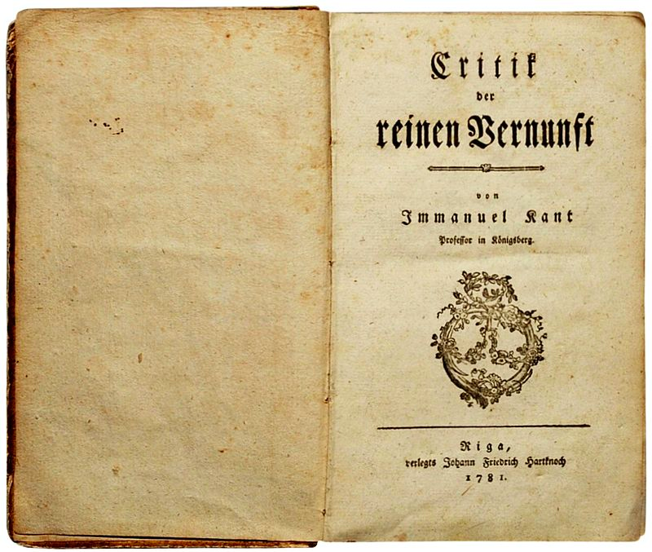

Slide 31
Критический метод в научном познании
Все аналитические процедуры в науке, поскольку они призваны формировать дифференцированную картину предмета, определять его границы – представляют собой «опредмеченную критику» объекта. (Пример – сл.слайд)
Системный подход = системный анализ – современный вариант аналитического подхода
В той мере, в которой методы исследования должны доказывать свою достоверность – они подвергаются критике.
Критика первоисточников в историографии.

Slide 32
Аналитические методы в социогуманитарном познании
Любая теория (понятийная схема, накладываемая на фактический материал) использует методы различения свойств предмета.
Например:
«Математическая теория принятия решений» использует:
Методы определения весовых коэффициентов
Методы последовательной оптимизации
Метод главного критерия
Метод последовательных уступок
Метод равенства частных критериев

Slide 33
Диалектический метод (Диалектическая логика)
Проблема, с которой сталкивается познание: Как помыслить движение (изменение, процесс, переход из одного в другое). [«Всё течёт, всё изменяется» (Гераклит)].
Такова проблема предельного тождества (единства) и решает её диалектика.
Решение: единство достигается путем мышления переходов, путем установления единства противоположностей. Если удается показать, как одно (отличное) переходит в другое (отличное), то вы достигли понимания целого или общего.
Вершина ДМ – «Наука логики» Гегеля. Гегель показывает, что (1) Противоречие есть источник развития, (2) всякое движение (становление) подчиняется принципу (закону): «Тезис – Антитезис – Синтез», (3) «Нечто жизненно лишь постольку, поскольку содержит в себе противоречие».
Именно наличие диалектических противоречий в предмете стягивает вещь в целое, образует единство её различных свойств.

Slide 34
Диалектический метод в научном познании
Примеры: вся проблематика двойственности квантовых объектов может быть осмысленна только диалектически.
Н.Бор – «противоположности сходятся»
Проектная методология – носит диалектический характер, что особенно подчеркивает методология ТРИЗ.

Slide 35
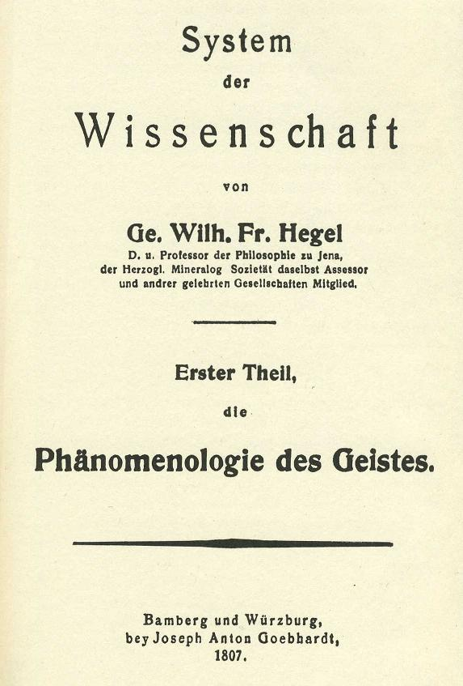

Slide 36
Герменевтический метод
ГМ – вырастает из признания того факта, что мышление и язык – неразрывны. «Мышление есть незримый разговор души самой с собой» (Платон). Мышление работает как «интерпретационная машина», придавая значения словам и выражениям языка.
Слово это «черпак» значений из океана Смысла.
«Я слово позабыл и мысль бесплотная в чертог теней вернулась».
ГМ – теория и методология интерпретации и/или понимания.

Slide 37
Герменевтический метод в научном познании
Все данные приборов должны быть интерпретированы в рамках языка определенной теории. Теория – выступает в качестве интерпретационной рамки понимания предмета.
Герменевтика – в основном - «Методология социальных и гуманитарных наук» (Э.Бетти)
Дискурсивный анализ (З.Харрис)
Анализ фреймов (И.Гофман)
Интерпретация культур (К.Гирц)

Slide 38
Контрольные вопросы
Какие обязательные операции предполагает любое высказывание?

